Slide 1
Русская народная вышивка
Учитель ИЗО:
Бережкова Анастасия Петровна

Slide 2
Русская народная вышивка
Цель: Знакомство со старинным русским декоративным искусством

Slide 3
Задачи
Познакомить учащихся со старинной русской народной вышивкой. Сформировать понятие «орнамент».
Развивать эстетический и художественный вкус, творческую активность и мышление учащихся.
Способствовать формированию любви к национальному искусству.
Отработать навыки и умения при решении творческих задач на вариацию и импровизацию.

Slide 4
План урока
1. Вышивка как вид народного творчества
2. Орнамент. Формы, мотивы и значения
3. «Я – художник»
(Создание эскиза орнамента вышивки на полотенце)

Slide 5
Вышивка как вид народного творчества

Slide 6
Задание №1
1)Переведите следующие слова на язык образных знаков:
Солнце
Дождь
Дерево
Лес
Река

Slide 7
Задание №1. Часть 2
Выстроите те знаки, которые вы только что нарисовали в целостную картину.
Какие черты оказались схожими с работами соседей?

Slide 8
Образы и символы – это язык

Slide 9
Орнамент. Формы, мотивы и значения

Slide 10
Орнамент. Формы, мотивы и значения

Slide 11
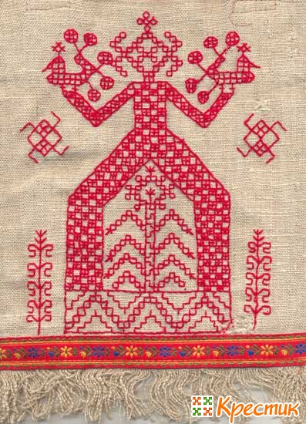

Slide 14
Орнамент. Формы, мотивы и значения

Slide 15
«Я – художник» (Создание эскиза орнамента вышивки на полотенце)
Рекомендуемая технология выполнения эскиза:
1. Определить значение орнамента ( древо жизни, плодородие, вода, земля, животные)
2. Определить состав орнамента ( ритм повтора изображения)
3. Выполнить рисунок из строгих линий
4. Украсить рисунок необходимым геометрическим узором

Slide 16
Домашнее задание
1. Доделать работу
2. Подобрать материал по теме
« Народный костюм русского севера»

